Slide 1
第二章 晶体中的衍射
§2.1 概述
晶体具有周期性结构，是一种天然的衍射光栅。
2.1.1 波长与晶格常数同量级的几种粒子束
X射线------伦琴，1895年；波长：0.1nm；劳厄（LAUE）；XRD
电子------ 波长由加速电压调节；穿透力弱，表面研究，LEED
中子------ 通过核反应获得；中子磁矩与电子自旋作用，用于磁性材料

Slide 2
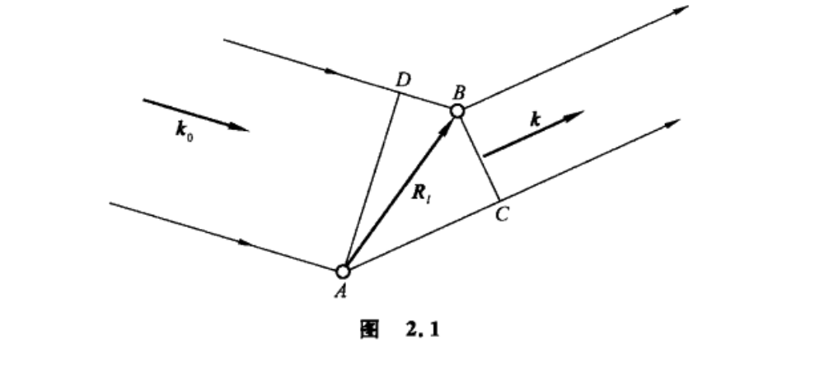
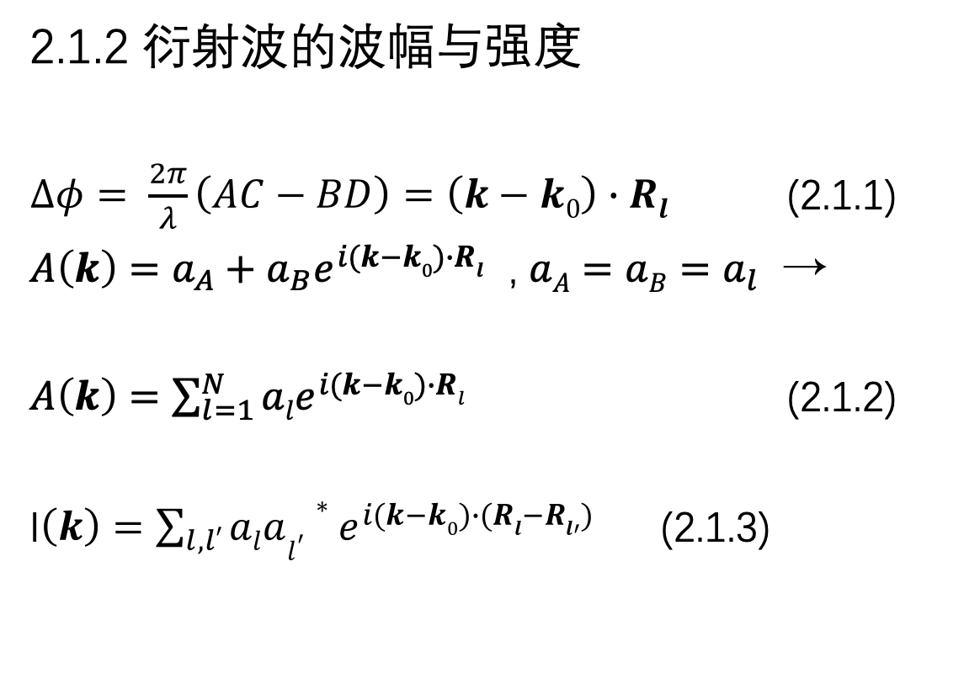
第二章 晶体中的衍射
2.1.2 衍射波的波幅与强度
$∆φ= \frac{2π}{λ}\left(AC−BD\right)=\left(k−k0\right)∙Rl$ (2.1.1)
$A\left(k\right)=a_{A}+a_{B}e^{i(k−k0)∙Rl}$ , $aA=aB=a_{l}$ →
$A\left(k\right)=\sum_{l=1}^{N}{ale^{i(k−k0)∙Rl}}$ (2.1.2)
I$\left(k\right)=\sum_{l,l′}{al{al^{′}∗e}^{i(k−k0)∙(Rl−Rl′)}}$ (2.1.3)

Slide 3
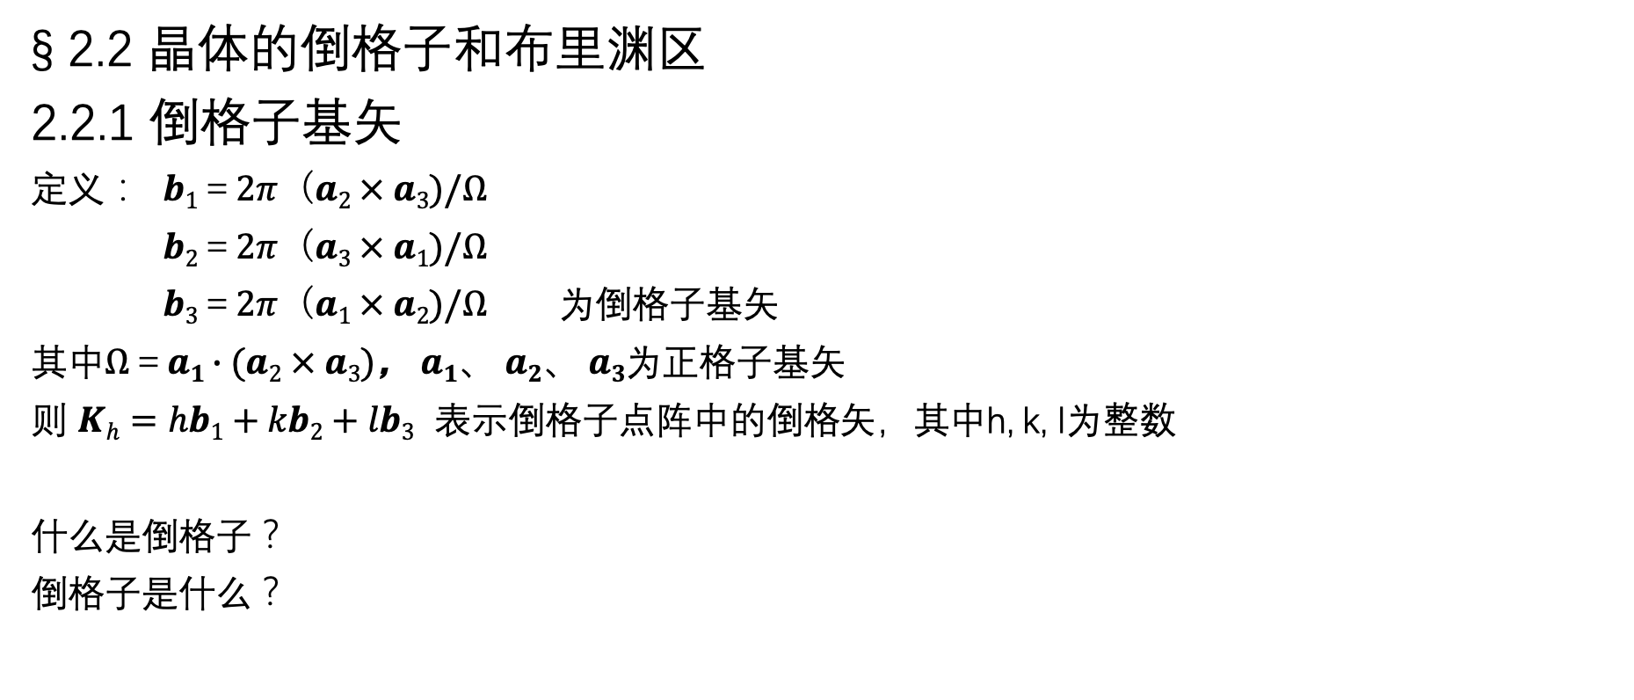
第二章 晶体中的衍射
§ 2.2 晶体的倒格子和布里渊区
2.2.1 倒格子基矢
定义： $b1＝2π（a2 × a3)/Ω$
$b2＝2π（a3 × a1)/Ω$
$b3＝2π（a1 × a2)/Ω$ 为倒格子基矢
其中$Ω＝a1∙(a2 × a3)$， $a1$、 $a2$、 $a3$为正格子基矢
则 $Kh=hb1+kb2+lb3$ 表示倒格子点阵中的倒格矢，其中h, k, l为整数
什么是倒格子？
倒格子是什么？

Slide 4
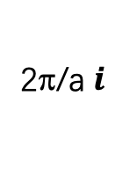
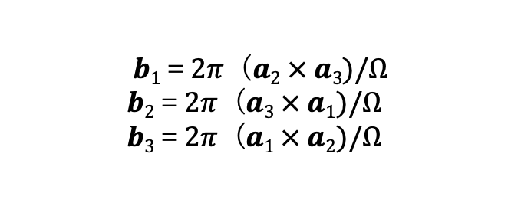
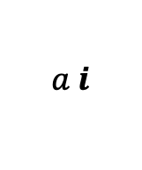
第二章 晶体中的衍射
2.2.2 布里渊区
一维正格子和一维倒格子，布里渊区
正格子：
$$a i$$
2π/a$i$
倒格子：
布里渊区
$$b1＝2π（a2 × a3)/Ω$$
$b2＝2π（a3 × a1)/Ω$
$b3＝2π（a1 × a2)/Ω$

Slide 5

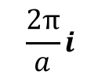
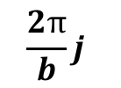
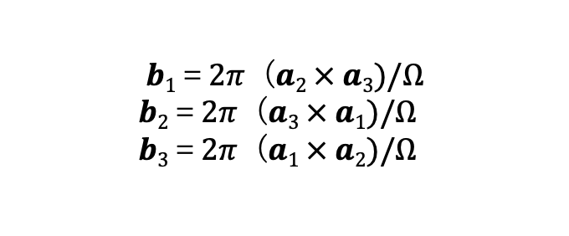
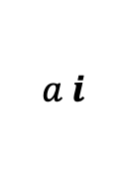
第二章 晶体中的衍射
$$b1＝2π（a2 × a3)/Ω$$
$b2＝2π（a3 × a1)/Ω$
$b3＝2π（a1 × a2)/Ω$
2.2.2 布里渊区
二维正格子和二维倒格子，布里渊区
正格子：
倒格子：
$$\frac{2π}{a}i$$
$$\frac{2π}{b}j$$
b $j$
$$a i$$
布里渊区

Slide 6
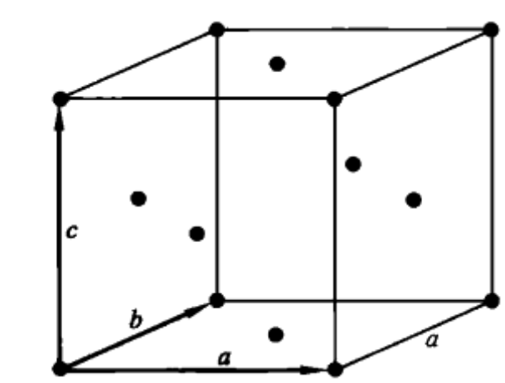
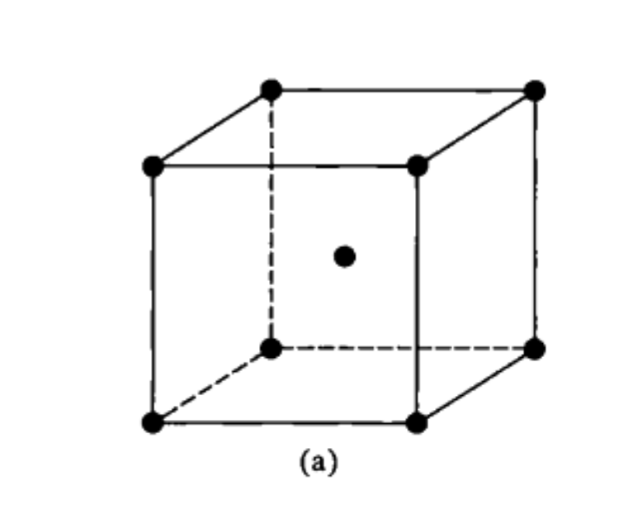
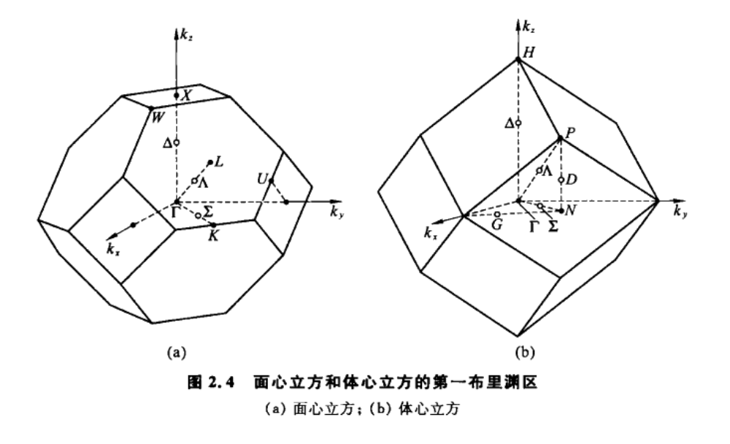
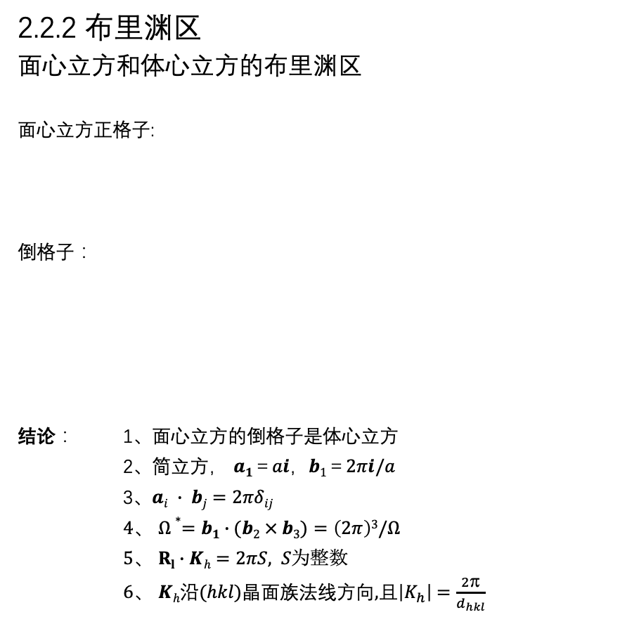
第二章 晶体中的衍射
面心立方
体心立方
2.2.2 布里渊区
面心立方和体心立方的布里渊区
面心立方正格子:
倒格子：
结论： 1、面心立方的倒格子是体心立方
2、简立方， $a1＝ai，b1＝2πi/a$
3、$ai ∙ bj=2πδij$
4、 $Ω∗=b1∙(b2 × b3)=\left(2π\right)3/Ω$
5、 $Rl∙Kh=2πS, S为整数$
6、 $Kh$沿($hkl$)晶面族法线方向,且$\left|K_{h}\right|=\frac{2π}{d_{hkl}}$
a₁=a/2 (j+ k)
a₂=a/2(k + i)
a₃=a/2(i + j)
b₁=2π/a(-i + j + k)
b₂=2π/a(i – j + k)
b₃=2π/a(i + j - k)

Slide 7
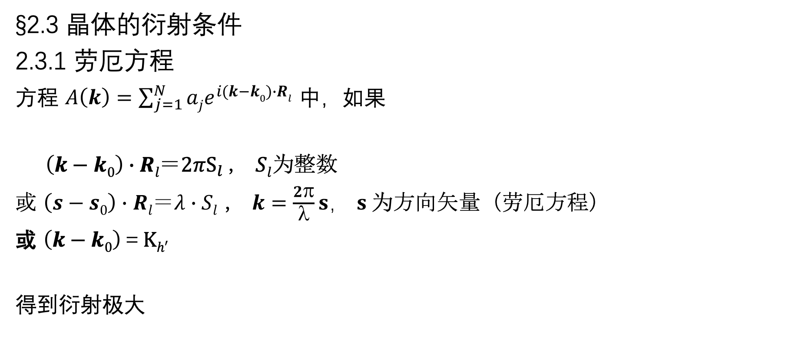
第二章 晶体中的衍射
§2.3 晶体的衍射条件
2.3.1 劳厄方程
方程 $A\left(k\right)=\sum_{j=1}^{N}{aje^{i(k−k0)∙Rl}}$ 中，如果
$\left(k−k0\right)∙Rl＝2πS_{l}$ ， $Sl$为整数
或 $\left(s−s0\right)∙Rl＝λ∙Sl$ ， $k=\frac{2π}{λ}s，$ $s$为方向矢量（劳厄方程）
或 $\left(k−k0\right)＝Kh′$
得到衍射极大

Slide 8
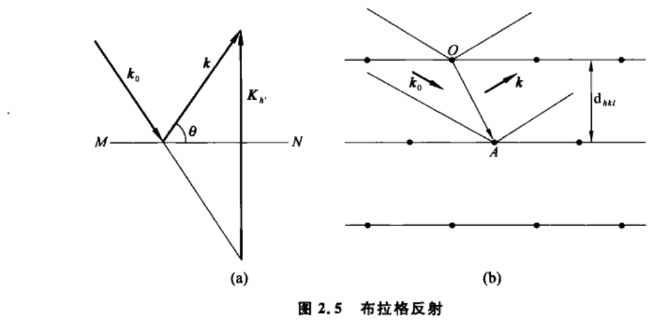
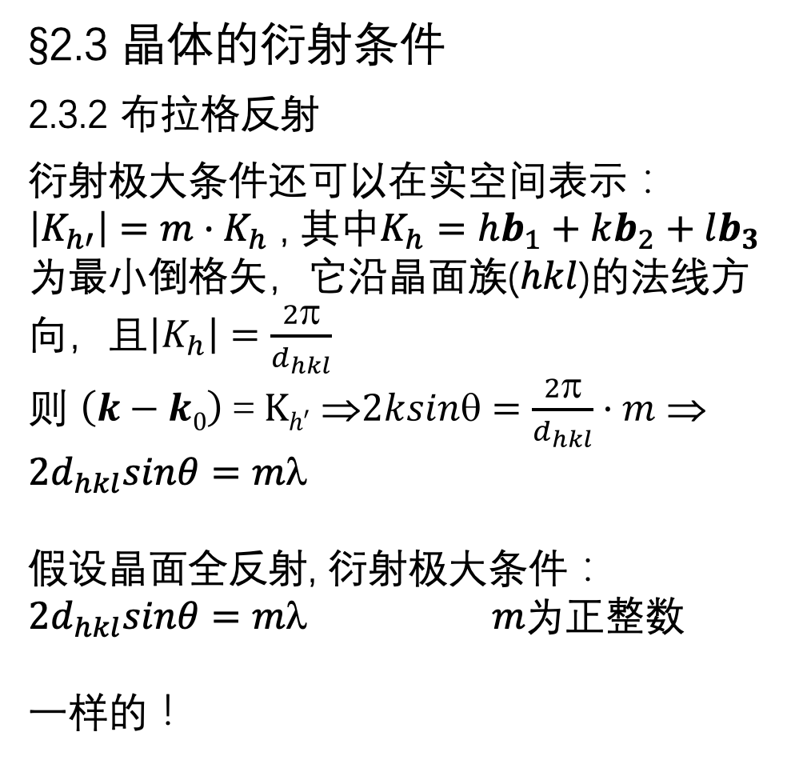
第二章 晶体中的衍射
§2.3 晶体的衍射条件
2.3.2 布拉格反射
衍射极大条件还可以在实空间表示：
$\left|K_{h′}\right|=m·K_{h}$ , 其中$K_{h}=hb_{1}+kb_{2}+lb_{3}$
为最小倒格矢，它沿晶面族($hkl$)的法线方向，且$\left|K_{h}\right|=\frac{2π}{d_{hkl}}$
则 $\left(k−k0\right)＝Kh′$ ⇒$2ksinθ=\frac{2π}{d_{hkl}}·m$ ⇒
$2d_{hkl}sinθ=$ $m$
假设晶面全反射, 衍射极大条件： $2d_{hkl}sinθ=m m$为正整数
一样的！

Slide 9
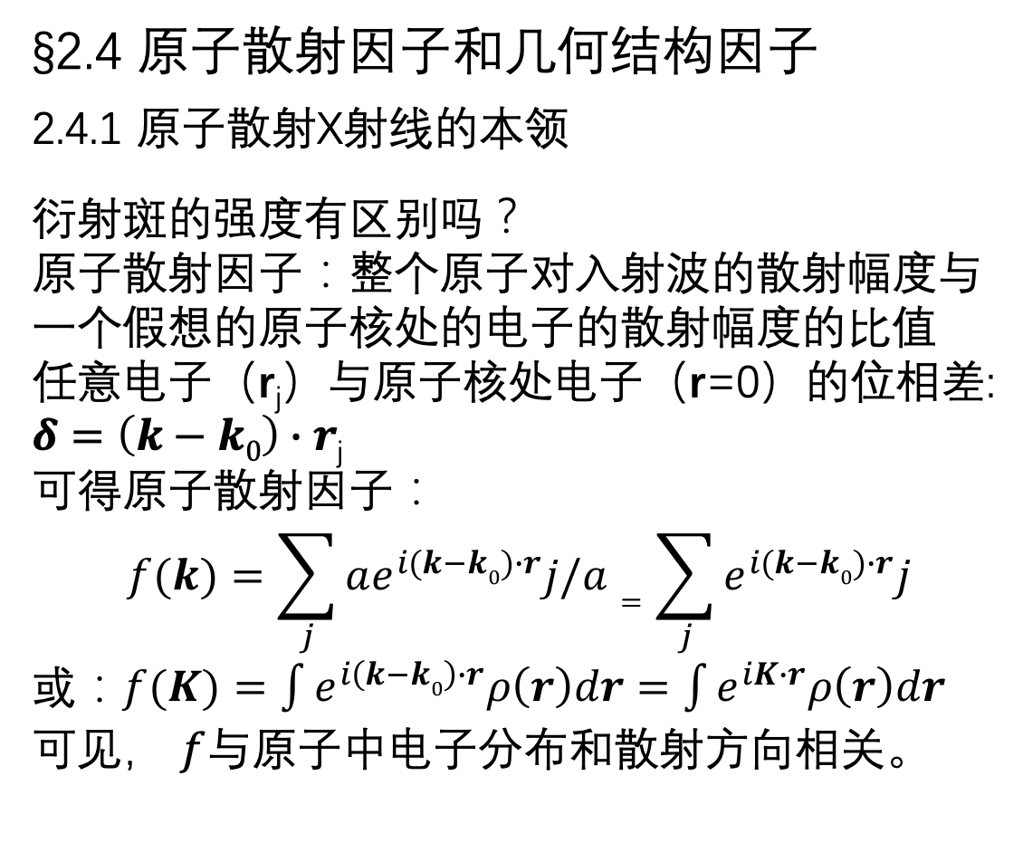
第二章 晶体中的衍射
§2.4 原子散射因子和几何结构因子
2.4.1 原子散射X射线的本领
衍射斑的强度有区别吗？
原子散射因子：整个原子对入射波的散射幅度与一个假想的原子核处的电子的散射幅度的比值
任意电子（r_{j}）与原子核处电子（r=0）的位相差:
$δ=\left(k−k0\right)∙r$_{j}
可得原子散射因子：
$$f(k)=\sum_{j}{ae^{i(k−k0)∙r}j/a}=\sum_{j}{e^{i(k−k0)∙r}j}$$
或：$f(K)=\int{e^{i\left(k−k0\right)∙r}ρ\left(r\right)dr}=\int{e^{iK∙r}ρ\left(r\right)dr}$
可见， $f$与原子中电子分布和散射方向相关。
r_{j}
r=0

Slide 10
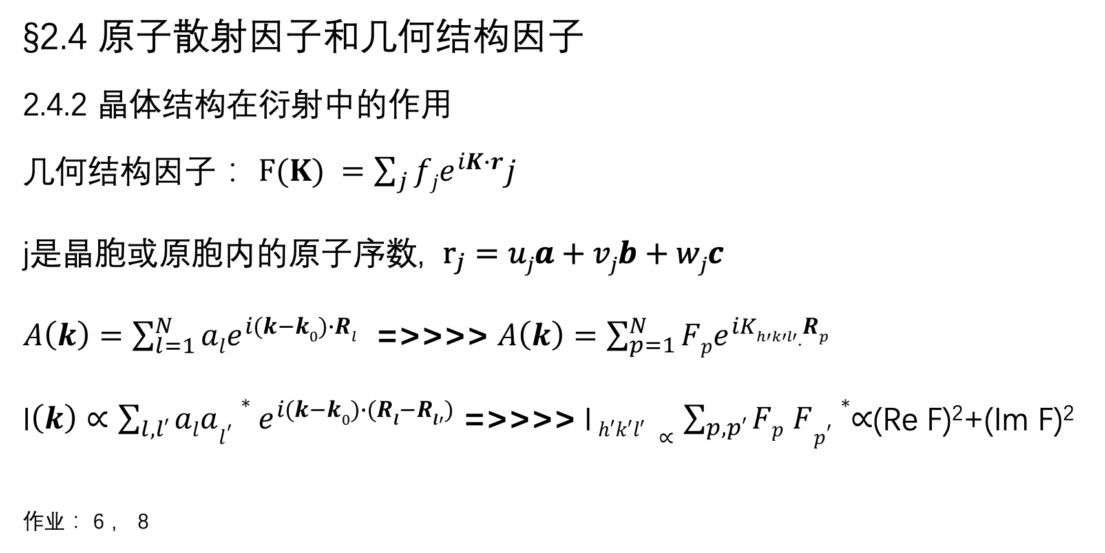
第二章 晶体中的衍射
§2.4 原子散射因子和几何结构因子
2.4.2 晶体结构在衍射中的作用
几何结构因子： $F(K) =\sum_{j}{{fje}^{iK∙r}j}$
j是晶胞或原胞内的原子序数, $r_{j}=uja+vjb+wjc$
$A\left(k\right)=\sum_{l=1}^{N}{ale^{i(k−k0)∙Rl}}$ =>>>> $A\left(k\right)=\sum_{p=1}^{N}{Fpe^{iKh′k′l′∙Rp}}$
I$\left(k\right)∝\sum_{l,l′}{al{al^{′}∗e}^{i(k−k0)∙(Rl−Rl′)}}$ =>>>> I $h′k′l′ ∝\sum_{p,p′}{Fp}$ $Fp^{′}∗∝$(Re F)²+(Im F)²
^{作业： 6 ， 8}

Slide 11
The end

